Slide 1






Slide 2
JOHDANTO
Tausta: Suomalaisen urheilun TKI-verkosto
Urheilun TKI-toiminnan määrittely ja verkoston kehityspolku
Urheilun TKI-verkoston nykytila ja yhteisesti tunnistetut tavoitteet
Tulevaisuuden näkymät ja seuraavat askeleet

Slide 3
Verkoston käynnistämisen taustavoimana toimii EAKR-ohjelma
“Suomalaisen urheilun TKI-verkosto”
Ohjelmassa:
Selvitetään urheilun TKI-toiminnan nykytilaa, toimijoita ja käytettäviä resursseja
Selvitetään TKI-verkoston potentiaalisten jäsenten motiiveja ja halukkuutta liittyä verkostoon​
Perustetaan urheilun TKI-verkosto ja rakennetaan yhteistyömallit eri toimijoiden välille
Rakennetaan verkoston viestintäratkaisut​
Rahoitus:
6/2023–5/2025
EAKR/Keski-Suomen liitto/Jyväskylän kaupunki
Innovatiivinen Suomi -toimintalinja
Hankkeen toteuttajat:
KIHU
Jyväskylän yliopisto

Slide 4
TKI-TOIMINNAN MÄÄRITTELYÄ
Tilastokeskus (2024): ”Tutkimuksella ja kehittämisellä (t&k) tarkoitetaan yleisesti luovaa ja systemaattista toimintaa tiedon lisäämiseksi ja tiedon käyttämistä uusiin sovelluksiin. Tavoitteena on jotakin olennaisesti uutta.”
Urheilun näkökulmasta kokonaisvaltainen tutkimus-, kehitys- ja innovaatiotoiminta tarvitsee eri toimijoiden välistä yhteistyötä:
”Urheilun toimintaympäristöissä toiminta on ensisijaisesti kehittämis- ja innovaatiotoimintaa. Varsinainen tutkimustoiminta on pienimuotoista ja sitä toteutetaankin ensisijaisesti hankkeiden sisällä verkoston korkeakouluyhteistöiden kautta”

Slide 5
Verkoston kehityspolku
04/23 Valmistelu – Miksi tutkimus-, kehitys- ja innovaatiotoiminnan verkostoa tarvittaisiin suomalaisessa urheilussa?
12/23 Ensimmäinen etätapaaminen –
Verkostohaastatteluiden yhteenveto ja työstö
05/24 Verkostossa kehitteillä – TKI-rahoituksen vuosikello & TKI-ideapankki
Tunnustettuja tavoitteita tulevaisuuteen:
TKI-toimintaan liittyvää tietoa jaetaan verkostossa avoimesti ja yhteistyötä tehdään aktiivisesti. Verkoston avulla käynnistetään entistä enemmän uusia TKI-hankkeita ja TKI-toiminnan kokonaisresurssit ovat kasvaneet.
2023
2024
2025
07/23 Verkostohaastattelut –
Tavoitteiden määritteleminen & TKI-toiminnan kartoittaminen
04/24 Ensimmäinen tapaaminen Jyväskylässä – Verkoston nettisivujen julkaisu, yritysvierailut & keskustelu yhteisistä toimintatavoista
Muita tapahtumia: Verkoston uutiskirje (10/23, 02/24, 05/24), Etäkahvit (02/24 & 06/24) & Vierailut seminaareissa (esim. Huippu-urheilun verkostopäivät 10/23)

Slide 6

HAASTATTELUN KAKSI PÄÄKYSYMYSTÄ:
ERI TOIMIJAA VERKOSTOSSA (05/24)
34
KYSYMYS 1: URHEILUN TKI-VERKOSTOTYÖN TAVOITTEET
13
MIKSI SUOMALAISESSA URHEILUSSA TARVITAAN TKI-VERKOSTO?
MITEN VERKOSTON YHTEISET TAVOITTEET SAAVUTETAAN?
Urheilun
toimintaympäristöt
KYSYMYS 2: URHEILUN TKI-TOIMINNAN KARTOITTAMINEN SUOMESSA
15
Tutkimusorganisaatiot
TKI-TOIMINNAN PAINOPISTEIDEN & OSAAMISEN TUNNISTAMINEN
6
Muut toimijat verkostossa
Urheilun toimintaympäristöt I Tutkimuskeskukset I Muut toimijat verkostossa

Slide 7

KOLME VERKOSTON TAVOITETTA
1.
2.
3.
Yhteistyön lisääminen
ja päällekkäisyyksien vähentäminen
→ Toimintatavat tiedon jakamiselle
Urheilun TKI-toiminnan painopisteiden
tunnistaminen
→ Verkoston erityisosaamisalueiden
hyödyntäminen
Resurssien
optimaalinen käyttö ja lisäresurssien löytäminen
→ Yhteistyötä
hankkeisiin

Slide 8
TYÖKALUJA TIEDON JA RESURSSIEN LISÄÄMISEKSI
TULEVAISUUDESSA

Slide 9
OSAAMISPROFIILIEN TUNNISTAMINEN
RAHOITUKSEN
VUOSIKELLO
VERKOSTON
VIESTINTÄ
Nosto: ”Tavoitteena kasvattaa koko suomalaisen urheilun hankesalkkua ja varmistaa että koko salkku tulee käytettyä järkevästi.”
Nosto: "Verkoston vuoropuhelun onnistuminen. Toisten tavoitteet olisi tunnistettava ja tiedettävä, sekä auttaa toinen pääsemään näihin tavoitteisiin."
Nosto: ”Oman ydinosaamisen tunnistaminen auttaa jo olemassa olevien resurssien suuntaamisessa ja uusien yhteiskehittämishankkeiden aloittamista"
TKI-VERKOSTO JA YRITYSYHTEISTYÖ
KANSAINVÄLINEN
KARTOITUS
TUTKIMUSTIEDON JA URHEILUN YHTEISTYÖN EDISTÄMINEN
Nosto: "On tärkeää tunnistaa ja teemoitella vastuut, missä urheilutoiminnan kehittämistä tehdään – toimii viestinnällisenä välineenä yritysten suuntaan.”
Nosto: ”EU:n näkökulmasta olemme haluttu kumppani EU:n pohjoisimpana maana. Me näyttäydymme ulkopuolelta yhtenäisenä. On tyhmää kilpailla täällä keskenään.”
Nosto: "Suomessa on käyttämätöntä potentiaalia korkeakoulujen ja tutkimustyön hyödyntämisessä lajien valmennusprosessissa."

Slide 10
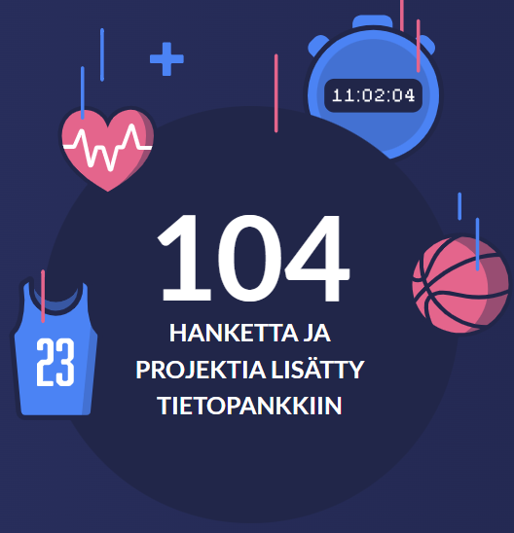
”Kuuman, kylmän ja korkean ilmaston vaikutus suorituskykyyn”
Palautumismenetelmien käyttö kestävyysurheilussa
”Osallistuva TKI-toiminta / Joukkuepelien TKI-ohjelma”
”Suhteellinen energiavaje urheilussa (NoRED-S)”
”Sprint AI”
”Maailman paras keihäänheittäjä”
”Seiväshypyn biomekaniikan mittausmenetelmien kehitystyö”
”MyE.Way palvelun kehitysprosessi”
”Tasapainon merkitys lajisuorituksessa”
”Urheilun tietovarannon hallinta ja ekosysteemi”
TKI-TOIMINNAN TIETOPANKKI
”Fairer Coaching”
”MAPSQ Urheiluvalmennuksen työkalu”
”Urheilun rinkilajien tyyppivammat”
”Harjoittelu- ja askelanalyysidatan vaikutukset kilpailutuloksiin pika- ja kestävyysjuoksuissa sekä horisontaalihypyissä”
Mahdollistaa: Nykytilan kuvaamisen & TKI-yhteyshenkilöiden tunnistamisen
”Sharing European Sports Excellence”
”Kuntien erilaistuvat rakenteet, resurssit ja toimintatavat organisoidun urheilun tukemisessa”
”Naisten salibandyn harjoittelun ja kehittymisen seuranta”
”Kapean suksen arvokisahanke”
”Peliäly: Pelin havainnointi & päätöksenteko”
Lue lisää: https://www.tkiverkosto.fi/projektit-ja-hankkeet/

Slide 11
Minkälaista TKI-toimintaa verkostossa toteutetaan?
”Luokittele TKI-toiminta seuraavien ominaisuuksien sisälle”
Tutkimus-, kehitys- ja/tai innovaatiotoimintaa
Toiminnan kohderyhmä(t)
Verkoston TKI-projektit kohdistuvat erityisesti valinta- ja huippuvaiheen kehitys- ja tutkimustoimintaan

Slide 12
URHEILUN
TOIMINTAYMPÄRISTÖT
1/2
Tunnistettuja painopisteitä & yhteyshenkilöt
LIIKUNTAKESKUS PAJULAHTI
Training, Recovery and Research Center, Kestävyysvalmennuksen kehittäminen, Paraurheilun kehittäminen, Sport Engineering
SANTASPORT LAPIN URHEILUOPISTO
Fyysisen suorituskyvyn testaaminen, havaintomotoriikka taidon oppimisessa, European platform of sports innovation, ClusSport, ASPC
SUOMEN URHEILUOPISTO
Urheilijakeskeinen valmennus, peliäly, tasapaino ja taitavuus
EERIKKILÄN URHEILUOPISTO
Urheilijoiden kokonaisvaltaisen kehittymisen seuranta, jalkapallo, futsal & salibandy, Lapsuus- ja nuoruusvaihe
KISAKALLION URHEILUOPISTO
Osaamisen kehittäminen, Lasten ja nuorten motoristen taitojen kehittäminen, Kehittymisen seuranta, Yläkoululeiritoiminnan kehittäminen
KUORTANEEN URHEILUOPISTO
Teholajien voima- ja nopeusominaisuudet, Testaus ja monitorointi, Kansainväliset verkostot
Jaana Jokinen
Elisa Hakamäki
Heikki Hannola
Aki-Matti Alanen
Minna Tuominen
Olli-Pekka Karjalainen
Urheilun toimintaympäristöt I Tutkimuskeskukset I Muut toimijat verkostossa
Lue lisää: https://www.tkiverkosto.fi/toimijat/

Slide 13
URHEILUN
TOIMINTAYMPÄRISTÖT
2/2
Tunnistettuja painopisteitä & yhteyshenkilöt
VARALAN URHEILUOPISTO
Yleisurheilun & Joukkuepelien osallistuva TKI, TKI-palvelutoiminta, urheilun TKI-ekosysteemi Tampere
JYVÄSKYLÄN URHEILUAKATEMIA
Huippu-urheilun arkiharjoittelu, Asiantuntijatoiminnan toimintamallit, Kaksoisuratyö
OVK VUOKATTI RUKA
Lumilajien tutkimus- ja kehitystoiminta, JYU-Vuokatin mittausteknologiat, Lumilajien asiantuntijatoiminta
VUOKATIN URHEILUOPISTO
Mittausteknologia ja palautejärjestelmät, Painopistelajien TKI, Lapsuus- ja nuoruusvaihe
OVK URHEA
Osaamisen kehittäminen, Yhteistyö koulutuksen, tutkimuksen ja työelämän kesken, Nuorten urheilu, Digitalisaatio
Marko Haverinen
Olli Ohtonen
Aki Karjalainen
Jyri Pelkonen
TURUN SEUDUN URHEILUAKATEMIA
Urheiluakatemian tietotyö, Harjoitettavuuskartoitukset, Kaksoisuratoiminta
TANHUVAARAN URHEILUOPISTO
Yläkoululeiritykset
Laura Mierlahti
Asko Härkönen
Antti Lappalainen
Urheilun toimintaympäristöt I Tutkimuskeskukset I Muut toimijat verkostossa
Lue lisää: https://www.tkiverkosto.fi/toimijat/

Slide 14
TUTKIMUSORGANISAATIOT
1/3
Tunnistettuja painopisteitä & yhteyshenkilöt
OULUN YLIOPISTO
Bioteknologisen mittaustavan kehitystyö, Urheiluravitsemuksen kehitystyö
LUT-YLIOPISTO
Sports engineering
CEMIS
Mittausteknologia, Dataosaaminen, Virtuaaliset ympäristöt
ITÄ-SUOMEN YLIOPISTO
Teknologiakehitys, Kliiniset tutkimukset & Ihmisten käyttäytyminen
JYVÄSKYLÄN YLIOPISTON LIIKUNTATIETEELLINEN TIEDEKUNTA
Liikunnan ja terveyden väliset yhteydet, Ihmiskehon toiminta ja mukautuminen, Fyysinen aktiivisuus, hyvinvointi ja käyttäytymisen muutos elämänkulussa, Liikuntateknologinen tutkimus
Seppo Vainio
Arto Koistinen
Tero Rantala
Niina Ahtonen
Vesa Linnamo
Urheilun toimintaympäristöt I Tutkimuskeskukset I Muut toimijat verkostossa
Lue lisää: https://www.tkiverkosto.fi/toimijat/

Slide 15
TUTKIMUSORGANISAATIOT
2/3
Tunnistettuja painopisteitä & yhteyshenkilöt
KUOPION LIIKUNTALÄÄKETIETEEN TUTKIMUSLAITOS
Urheiluravitsemus, jalkapallon kestävyysharjoittelu
PAAVO NURMI –KESKUS
Lasten ja nuorten liikunnan osaamiskeskus, urheiluvammojen uudet operatiiviset hoitomenetelmät, Sport study, FOODEX: Food and excercise testbed services, Cities changing diebetes
TAMPEREEN URHEILULÄÄKÄRIASEMA
Urheiluvammojen ehkäisy, Viestintä, urheilijan terveys
ODL
Urheilijan terveys, Urheilijan suorituskyky, Yhteisö
Kai Savonen
UKK-INSTITUUTTI
Yksilön kokonaisaktiivisuuden mittaaminen
Olli Heinonen
Tommi Vasankari
HELSINGIN URHEILULÄÄKÄRIASEMA
Suorituskyky, Terveys, Koulutus ja kehitystyö, Ympäristöfysiologian ohjelma EP2 FINLAND
Kerttu Toivo
Juha Peltonen
Tiina Nylander
Urheilun toimintaympäristöt I Tutkimuskeskukset I Muut toimijat verkostossa
Lue lisää: https://www.tkiverkosto.fi/toimijat/

Slide 16
TUTKIMUSORGANISAATIOT
3/3
Tunnistettuja painopisteitä & yhteyshenkilöt
LAB-AMMATTIKORKEAKOULU
Teknologinen yritysinnovointi, Virtuaalitodellisuuden ja muotoilun testausympäristöt, Matkailu- ja tapahtumatuotanto, Fyysinen toimintakyky ja liikkuminen
JYVÄSKYLÄN AMMATTIKORKEAKOULU
Monialainen kuntoutus, Liikunta ja hyvinvointi, E-urheilu, Sport Business Management
Pasi Teräväinen
Ilkka Väänänen
HAAGA-HELIA AMMATTIKORKEAKOULU
Urheilijalähtöinen valmennus, Osaamisen kehittäminen, Urheilun edistäminen ja urheilun monet merkitykset, Urheilun innovaatiot ja digitaaliset ratkaisut
LAPIN AMMATTIKORKEAKOULU
Sports Hub - Innovation & Investment Networks, Teknologia ja digitalisaatio liikkumisen edistämisessä, Tulevaisuuden urheiluvalmennus, Arctic Green Exercise - Luontoliikunta
Kirsi Hämäläinen
Petteri Pohja
Urheilun toimintaympäristöt I Tutkimuskeskukset I Muut toimijat verkostossa
Lue lisää: https://www.tkiverkosto.fi/toimijat/

Slide 17
MUUT TOIMIJAT
VERKOSTOSSA
OPETUS- JA KULTTUURIMINISTERIÖ
SPORT SUOMI -VERKOSTO
Liikunta-, urheilu- & hyvinvointialojen innovaatio ja liiketoiminta
SUOMEN VALMENTAJAT RY
Valmennustoiminta, Osaamisen kehittäminen
Tunnistettuja painopisteitä & yhteyshenkilöt
Kari-Niemi Nikkola
HUIPPU-URHEILUN INSTITUUTTI KIHU
Urheilun TKI-verkoston koordinointi ja fasilitointi, Terveys, Suorituskyky, Yhteisö
OLYMPIAKOMITEA
Urheiluakatemia- ja valmennuskeskusyhteistyö, Huippu-urheilun datastrategia, Urheilijan kaksoisura ja urheiluakatemia- ja oppilaitosjärjestelmä
PARALYMPIAKOMITEA
Paralympiaurheilun luokittelu, Paralajien olosuhteet, Paralajien välineet
Tomi Vänttinen
Alisa Heikkinen
Sari Tuunainen
Matti Heikkinen
Katja Saarinen
Urheilun toimintaympäristöt I Tutkimuskeskukset I Muut toimijat verkostossa
Lue lisää: https://www.tkiverkosto.fi/toimijat/

Slide 18
VERKOSTON PAINOPISTEIDEN TEEMOITTELU
Suorituskykyyn liittyvä TKI
Verkoston toimijat ovat määritelleet itselleen TKI-toiminnan painopisteitä
Nimettynä yhteensä 102 otsikkotason painopistettä
Työstössä: Tunnistetaan yhteisiä painopisteteemoja → Edistetään teemojen sisäistä TKI-toimintaa
"Fyysinen suorituskyky"
"Tasapaino ja taitavuus"
(Painopiste x)
"Kansainväliset verkostot"
"Valmennustoiminta"
"Urheiluravitsemus"
"Urheilun datastrategia"
(Painopiste x)
"Urheiluvammat"
(Painopiste x)
"Kaksoisura"
"Lasten ja nuorten TKI"
"Yhteiskunnallinen edunvalvonta"
Urheilun järjestelmätasoon liittyvä TKI
Terveyteen ja hyvinvointiin liittyvä TKI
Lue lisää: https://www.tkiverkosto.fi/toimijat/

Slide 19
YHTEISISTÄ PAINOPISTEISTÄ KOHTI YHTEISTOIMINTAA
VERKOSTON PAINOPISTEIDEN RYHMITTELY (n=102)
Painopiste x
Painopiste x
Painopiste x
…
Painopiste x
Painopiste x
Painopiste x
…
Painopiste x
Painopiste x
Painopiste x
VERKOSTON YHTEISHANKKEET
YHTEISET TKI-TEEMAT
RAKENTEILLA: VERKOSTON TKI-IDEAPANKKI
”Optimaalinen palautumisen mittari”
Tavoitekuvaus
Osaamistarve
Teema(t)
Yhteystiedot
”Urheiluvammat”
”Saman asian äärellä toimivat asiantuntijat kohtaavat →
Yhteishankkeita suomalaisen urheilun hyväksi”
”Datan yhdenmukaistaminen urheilussa”
Tavoitekuvaus
Osaamistarve
Teema(t)
Yhteystiedot
”Urheilun data-analyysi”
”Lahjakkuuden tunnistaminen ja tukeminen”
Tavoitekuvaus
Osaamistarve
Teema(t)
Yhteystiedot
”Lasten ja nuorten TKI”

Slide 20
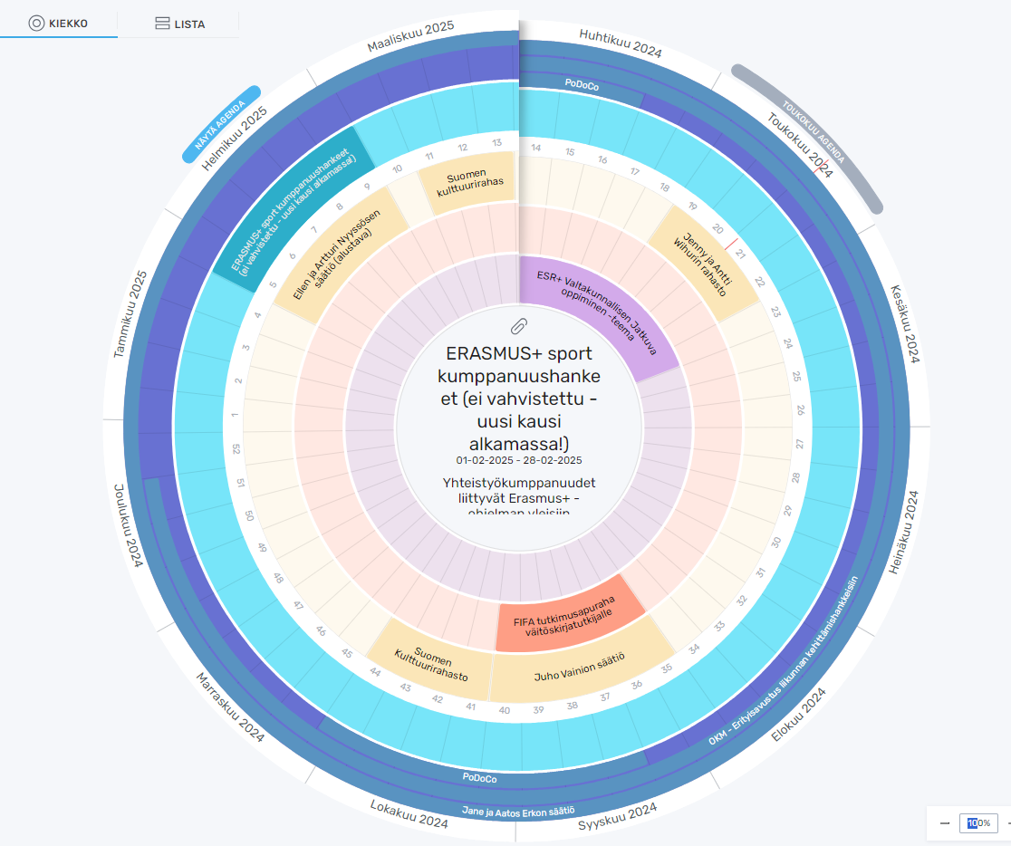
TUKEA HAKUPROSESSIIN
Rahoituksen vuosikello (Kuvio)
Kansalliset & kansainväliset mahdollisuudet
Tietoa eri rahoituslähteistä ja aikatauluista
Dokumentteja/pohjia hankehaun mahdollistamiseen​
”Eri keskusten osaamisalueiden tunnistaminen ja yhteistyön lisääminen – yhdessä olemme vahvempia mm. rahoituksen hakemisessa”

Slide 21
Yhteinen tavoite
”
LUODAAN JA YLLÄPIDETÄÄN TILANNEKUVAA SUOMALAISEN URHEILUN TKI-TOIMINNASTA. LUODAAN POHJAA RESURSSIEN SAANTIIN JA RATKAISTAAN ASIOITA ENEMMÄN YHDESSÄ.
”

Slide 22
Tutustu verkostoon ja ota yhteyttä
Tutustu urheilun TKI-verkostoon: https://www.tkiverkosto.fi/
Ajankohtaista:
Kerro urheilun TKI-toiminnastasi verkoston kevään uutiskirjeeseen (26.5. mennessä)
Haluatko osallistua yhteistyöhön? Ota yhteyttä:
Akseli Holopainen, Koordinaattori
Tomi Vänttinen, Hankejohtaja
Riku Valleala, Viestintä
Juho Kurki, Verkkosivut
Vesa Linnamo, Hankejohtaja/JYU
Johanna Ihalainen, Koordinaattori/JYU

Slide 23
Lähteet:
Tilastokeskus. 2024. Tutkimus- ja kehittämistoiminta. https://stat.fi/meta/kas/t_ktoiminta.html. (Luettu 20.5.2024)

